Slide 1
Game Development AK Runner
Studente/i
Relatore
Correlatore
Aleksandar Stojkovski
Kenan Kasumovic
Masiar Babazadeh
Marco Paoliello
Corso di laurea
Modulo / Codice Progetto
Anno
Ingegneria Informatica
(Informatica PAP)
M-I5170Z.1
2020/2021
Committente
Data
Masiar Babazadeh
15.01.2021

Slide 2
Indice
Idea iniziale
Feature richieste
Feature extra
Problemi noti e migliorie per il futuro
Implementazioni interessanti
Demo

Slide 3
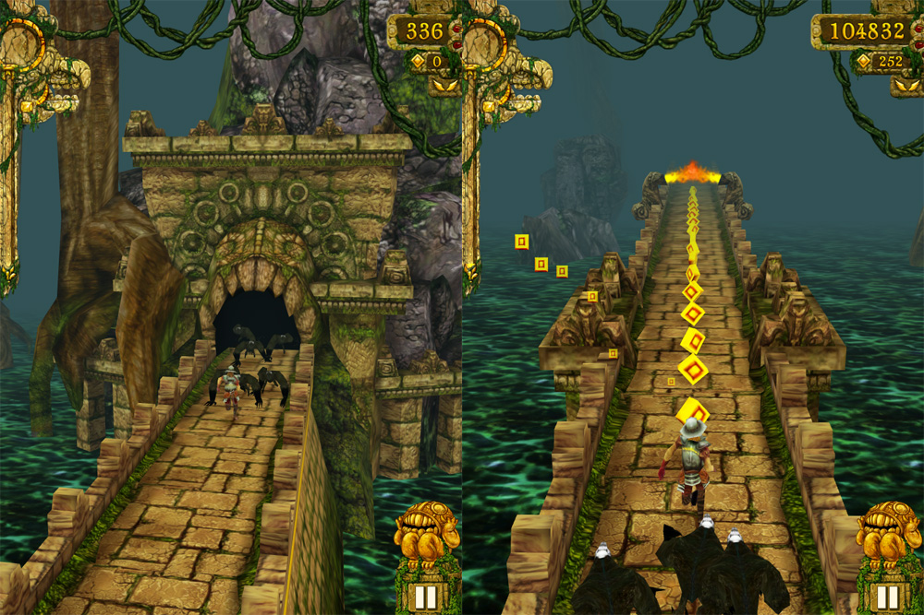

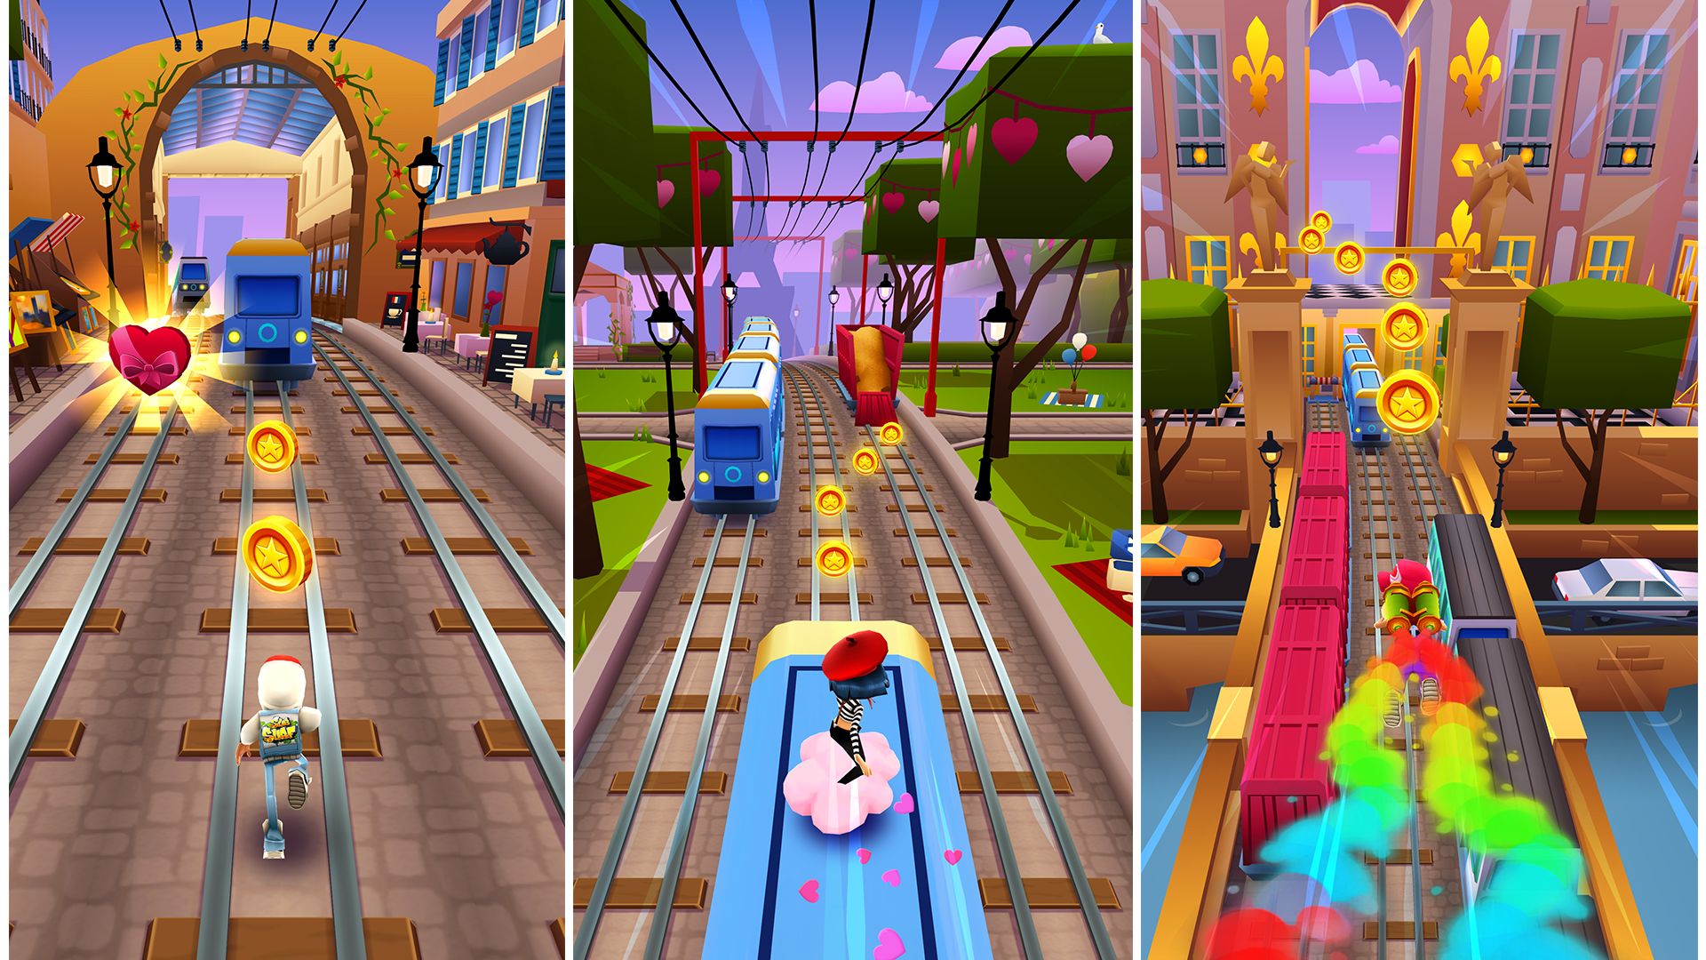

Idea Iniziale
Tipologia: Endless Runner
Ispirazione: giochi mobile Temple Run e Subway Surfers
Obiettivo: correre il più lontano possibile, e raccimulare il maggior numero di monete da poter utilizzare per potenziamenti e mappe.
Gioco mobile: Temple Run
Gioco mobile: Subway Surfers

Slide 4

Feature richieste
Grafica 3D, Materials, Textures, Number of levels
Switch first/third person
Scene graph transformations, Game over / victory screen
Static and dynamic objects, interactions among objects
Audio effects, sounds
Initial menu screen
AI (NPCs, enemies, ...)
PARZIALE

Slide 5
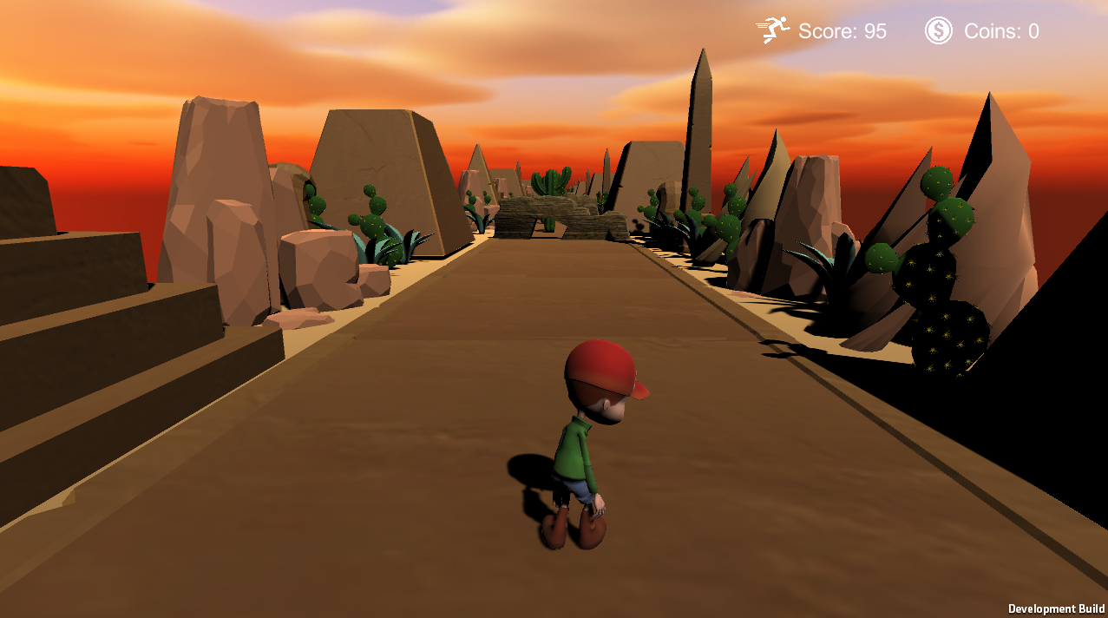
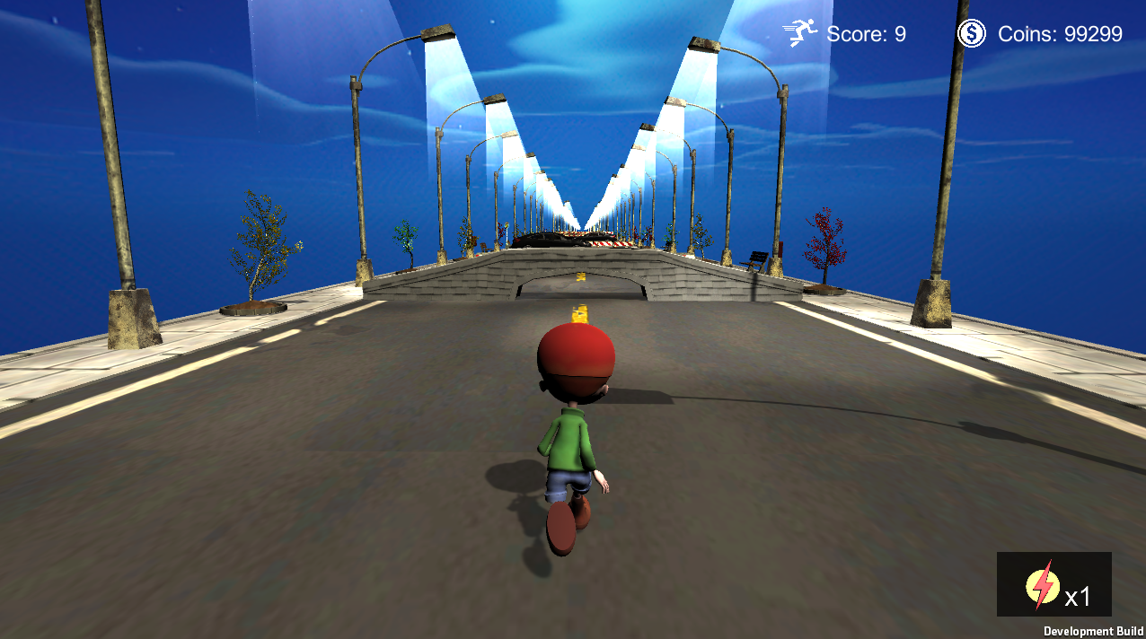
Feature richieste
Grafica 3D, Materials, Textures, Number of levels
Fonti degli asset:
Character: Adobe Mixamo
Componenti Mappe: Unity Asset Store
Altre Componenti: create ad hoc. (Blender)
Coin
Special Coin
Livello default: Desert
Numero di livelli:
Un livello di default (Desert Map)
Un’ulteriore livello acquistabile (Street Map)
Livello acquistabile: Street

Slide 6
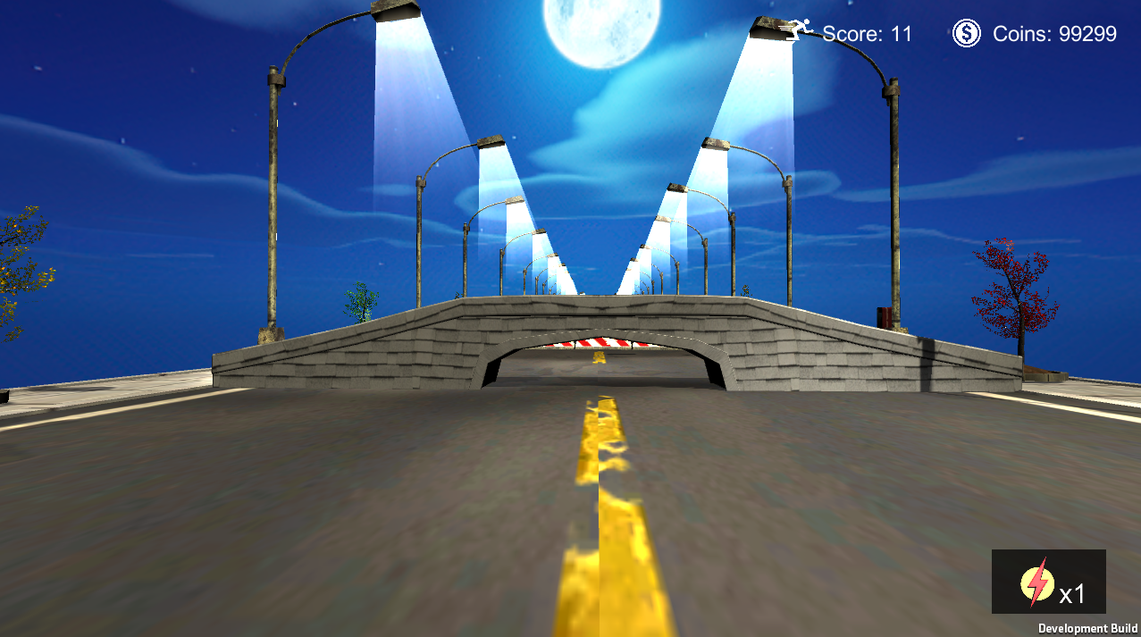
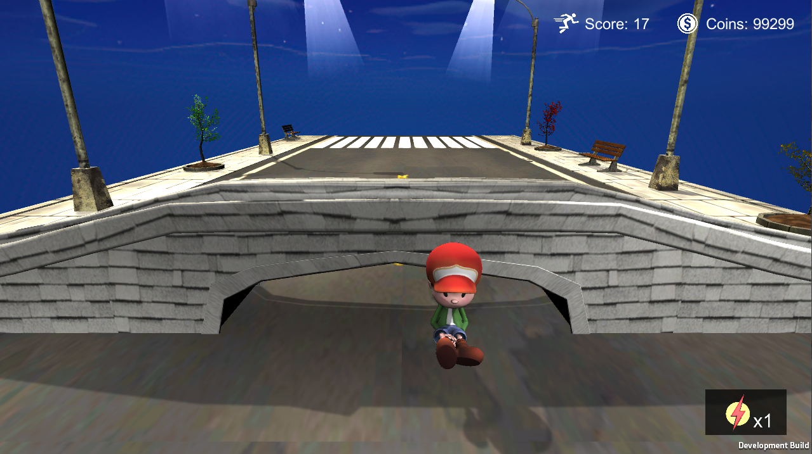
Feature richieste
Switch first/third person
First Person
Third Person
Possibilità di cambiare la visuale a runtime
3 camere differenti
Other Angle

Slide 7
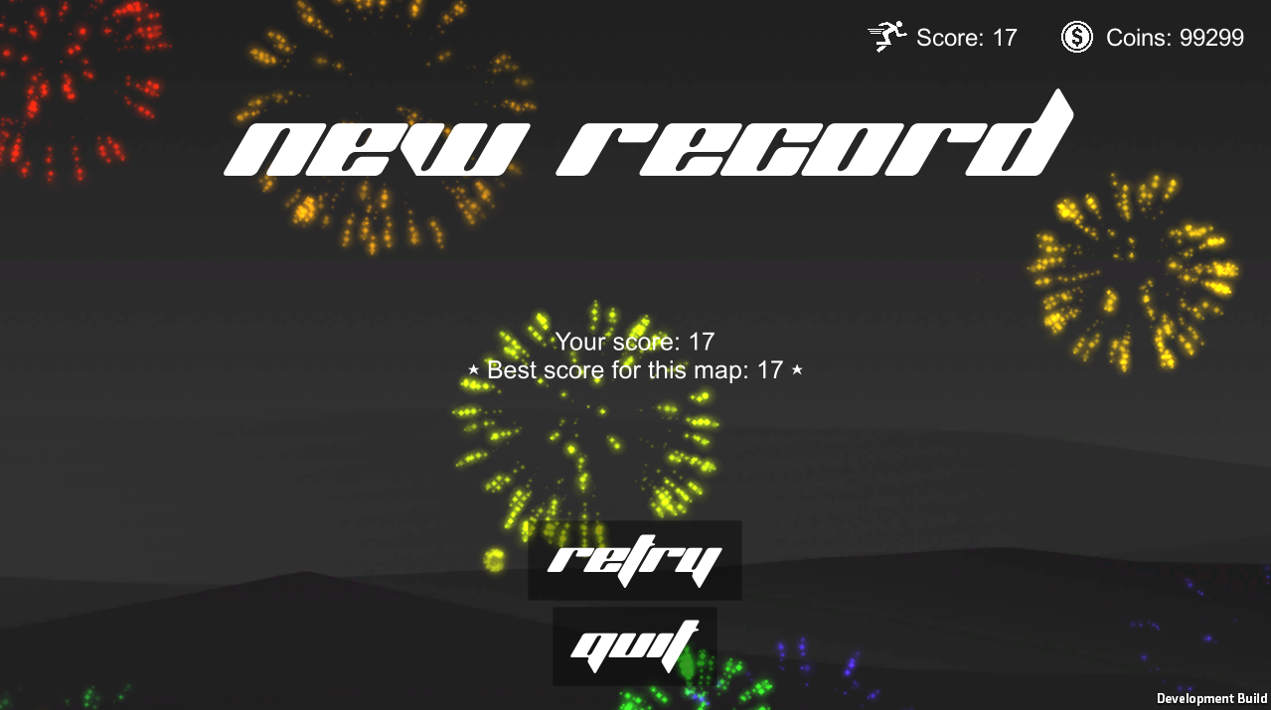
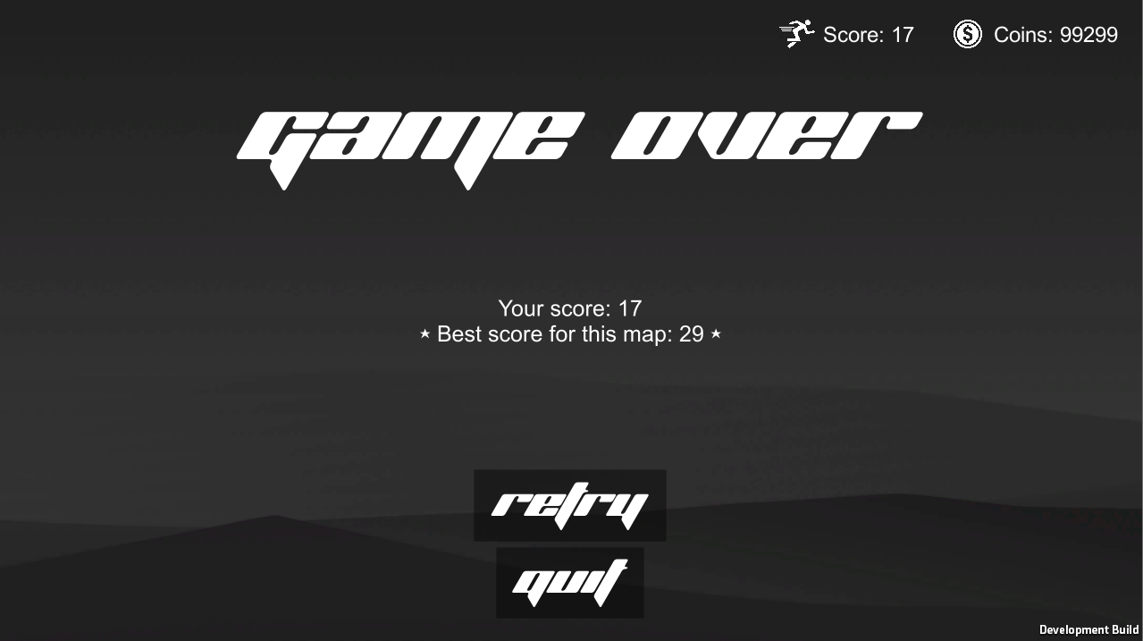
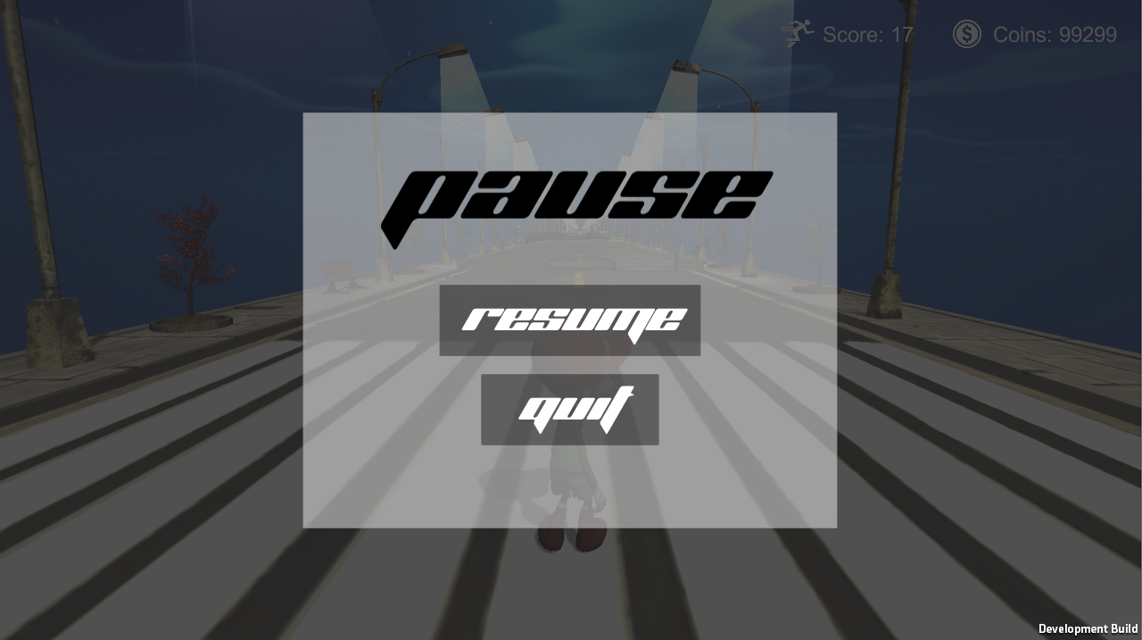
Feature richieste
Scene graph transformations, Game over / victory screen

Slide 8
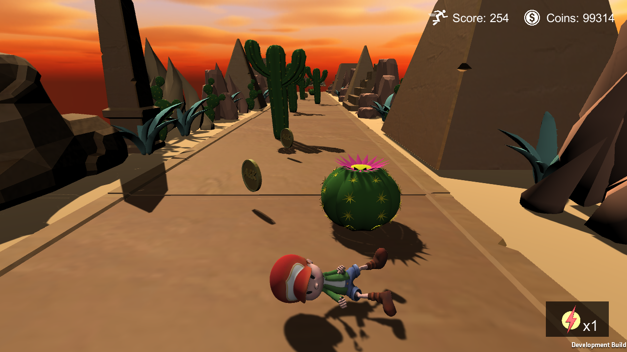
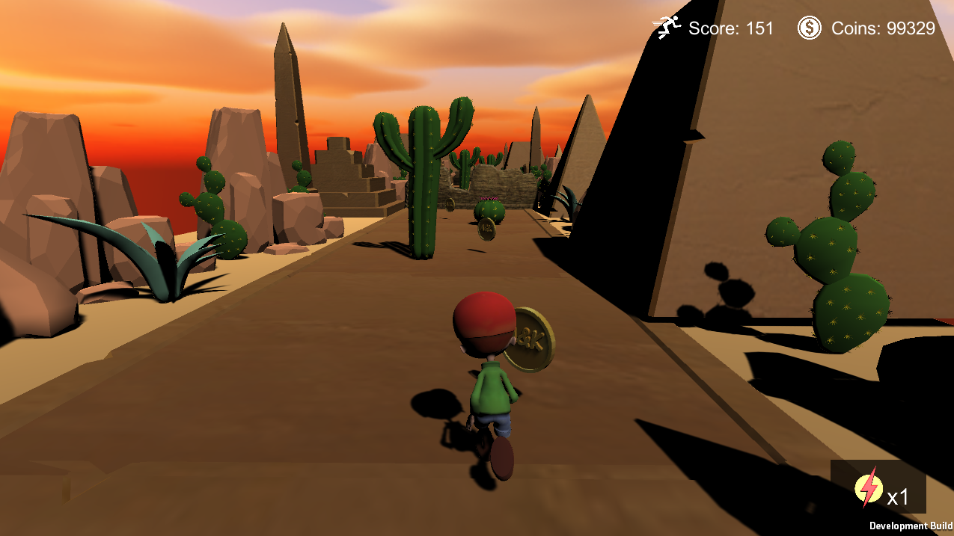
Feature richieste
Static and dynamic objects, interactions among objects
Interazione con ostacoli
Interazione con monete

Slide 9
Feature richieste
Audio effects
Abbiamo voluto curare particolarmente l’aspetto sonoro del gioco:
Musica di background (21 canzoncine differenti riprodotte casualmente)
Suono salto (5 suoni differenti)
Suono scivolata
Suono corsa
Suono di collisione (4 suoni differenti)
Suono raccolta monete
Suono bottoni
Altri suoni: suono fuochi d’artificio, countdown ecc.

Slide 10
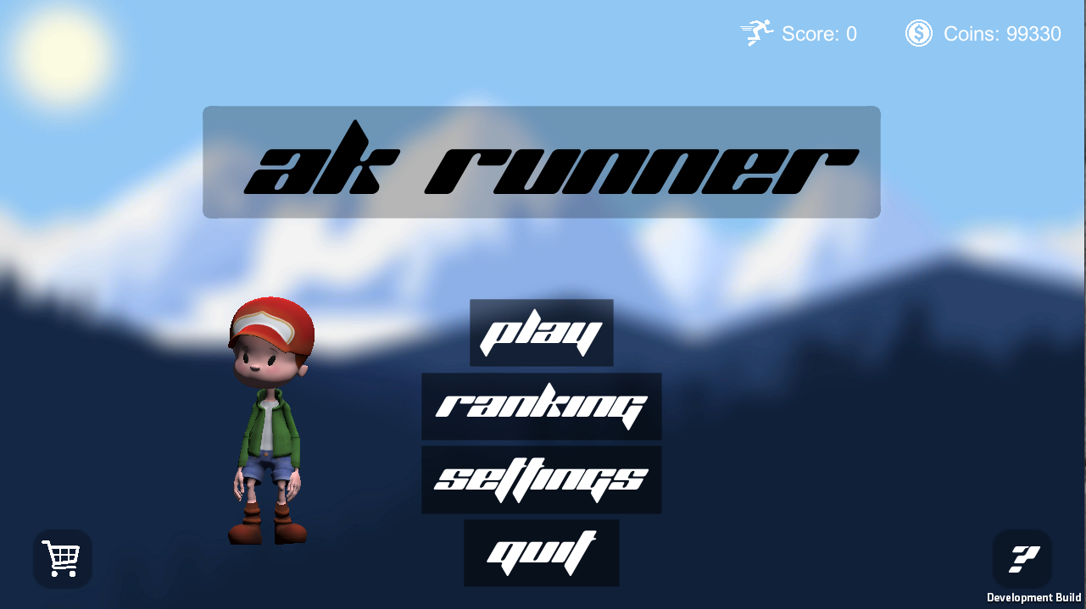
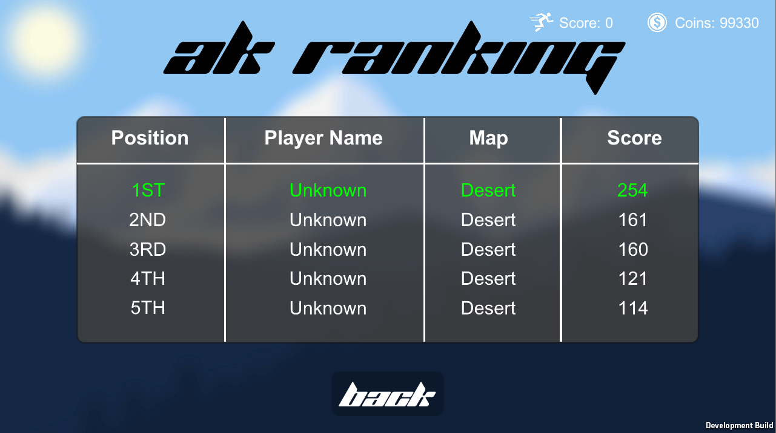
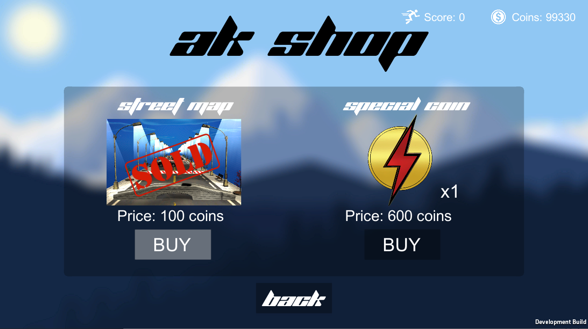
Feature richieste
Initial menu screen
… e molte altre

Slide 11
Feature extra

Slide 12
Feature extra
Shop, Ranking, Settings, Easter Egg, Instructions, Credits, Effetti Speciali
Sono state implementate ulteriori feature non richieste per rendere l’esperienza di gioco ancora più coinvolgente:
Shop
Ranking, top 5 migliori risultati (suddivisi per mappa e ordinati per score)
Impostazioni (audio, video, mappe ecc.)
Easter Egg (… ve lo lasciamo scovare, ci siamo sbizzarriti ☺)
Istruzioni
Credits (titoli di coda)
Effetti speciali (fuochi d’artificio, e altro)

Slide 13
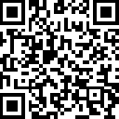
DOWNLOAD:
bit.ly/AK-Runner
DEMO

Slide 14
Problemi noti e migliorie per il futuro

Slide 15
Problemi noti
e migliorie per il futuro
Abbiamo voluto elencare alcuni dei problemi noti e delle possibili migliorie da implementare:
Startup dell’applicazione molto lento
Performance non ottimizzata
Miglioramento delle textures e delle animazioni
Aggiunta di elementi nello shop (es. skins)
Aggiunta del supporto a mobile
Aggiunta del supporto ad un controller (es. PS4, Xbox)

Slide 16
Implementazioni
interessanti

Slide 17
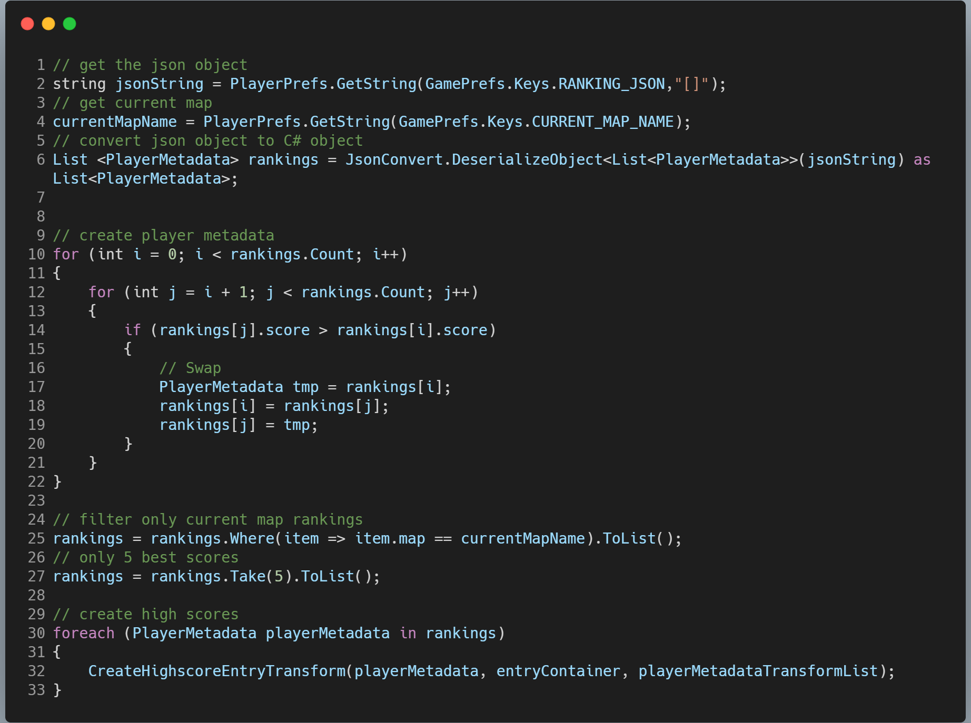
Gestione del ranking

